Slide 1


T
O
Á
N
-
3

Slide 2


T
O
Á
N
-
3
Tiết 1

Slide 3
YÊU CẦU CẦN ĐẠT
- Biết và thực hiện được (đặt tính rồi tính) phép nhân số có năm chữ số với số có một chữ số.
- Giải được bài toán thực tế liên quan đến phép nhân số có năm chữ số với số có một chữ số.

Slide 4


Slide 5
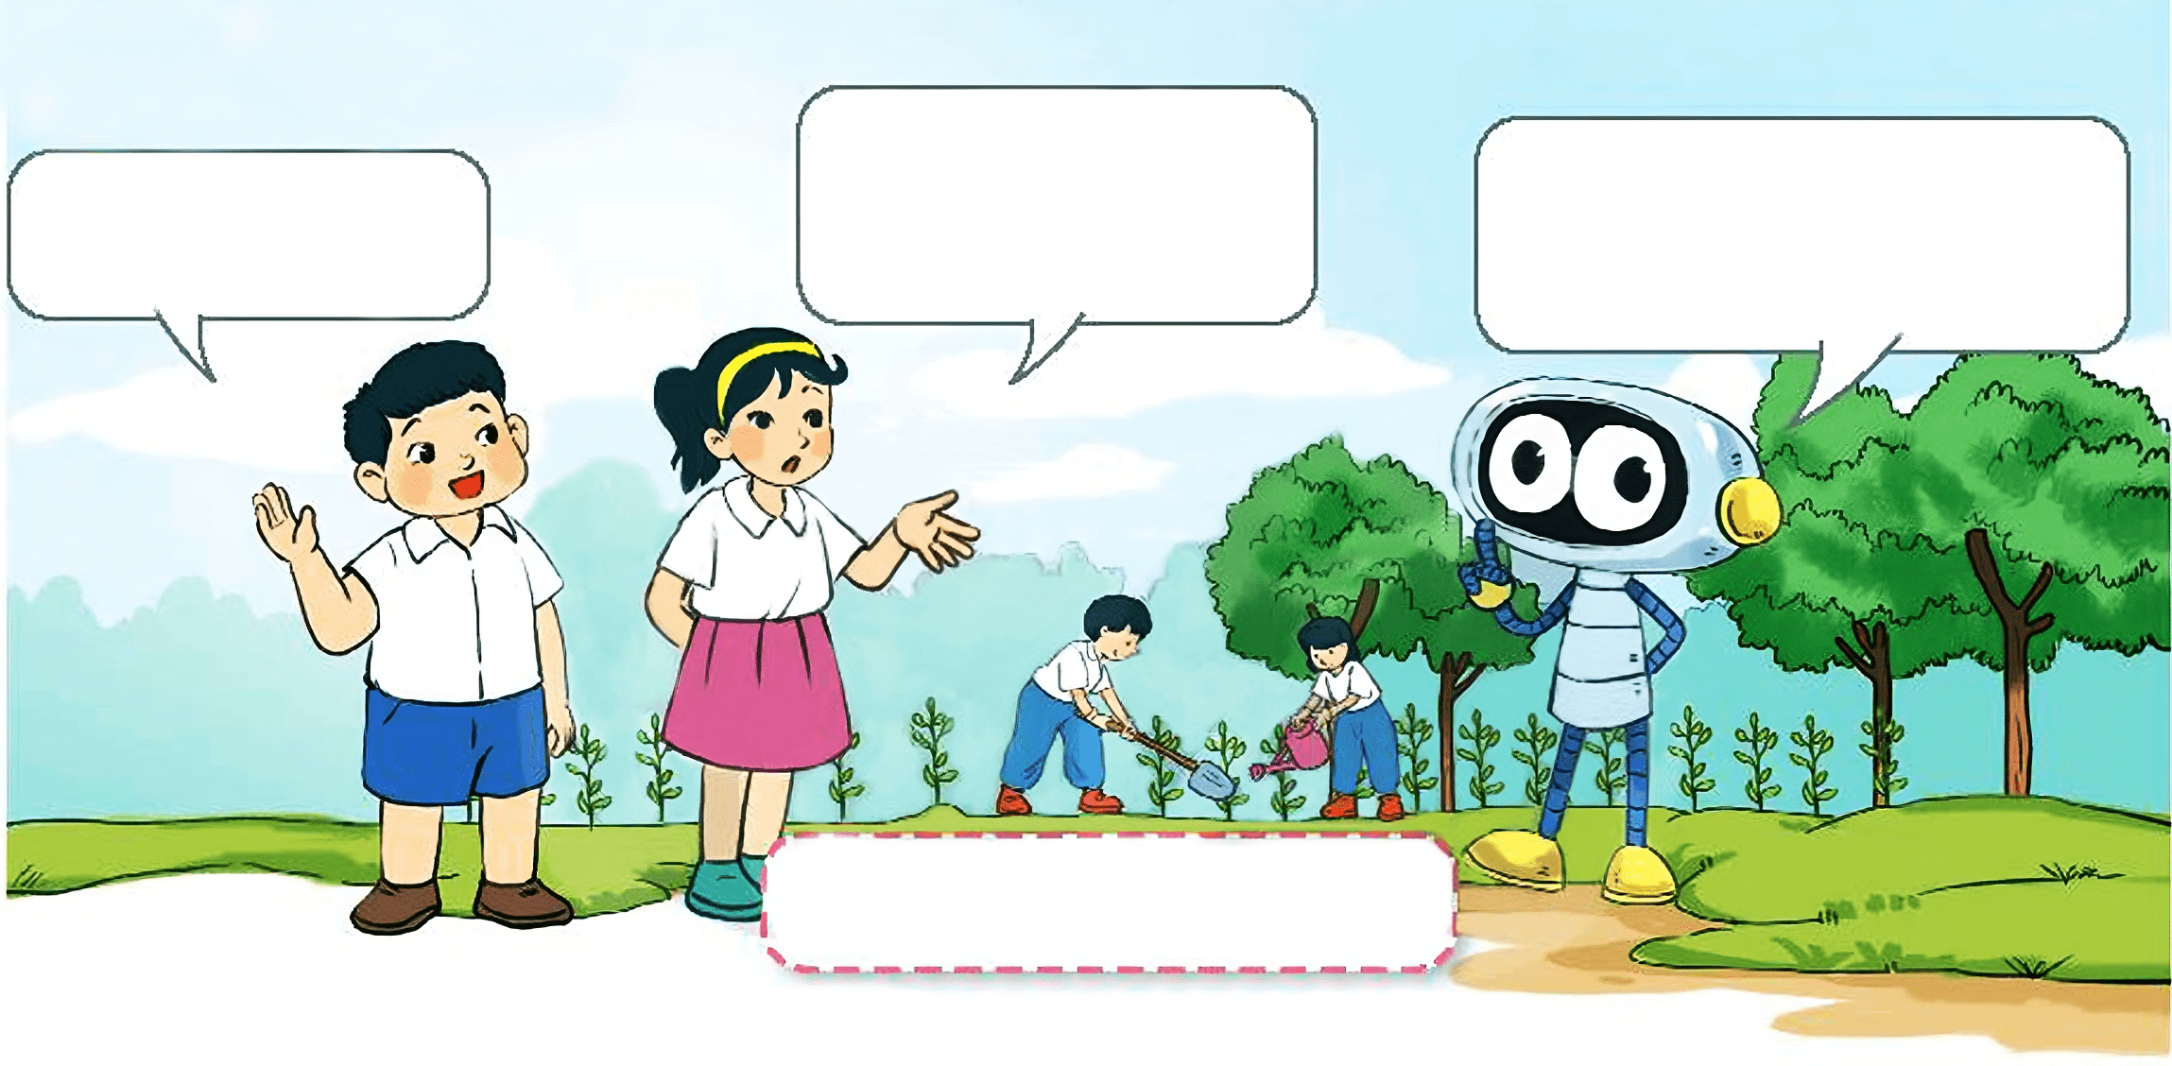
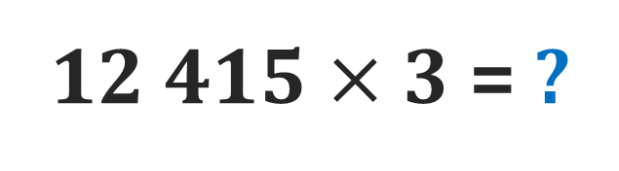
Đội 2 trồng gấp 3 lần đội 1 thì được bao nhiêu cây nhỉ?
Cách nhân tương tự như nhân số có bốn chữ số với số có một chữ số.
Đội 1 trồng được 12 415 cây
12 415 $×$ 3 = ?

Slide 6
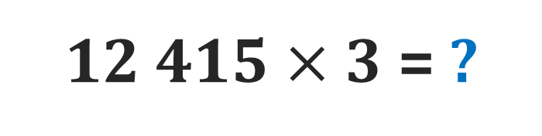
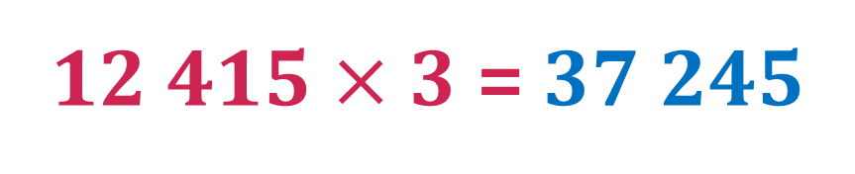

12 415 $×$ 3 = ?
1
2
4
1
5
3 nhân 5 bằng 15, viết 5 nhớ 1.
$$×$$
3
3 nhân 1 bằng 3, thêm 1 bằng 4, viết 4.
3 nhân 4 bằng 12, viết 2 nhớ 1.
3
1
1
7
2
4
5
3 nhân 2 bằng 6, thêm 1 bằng 7, viết 7.
3 nhân 1 bằng 3, viết 3.
12 415 $×$ 3 = 37 245

Slide 7

Khi thực hiện các phép nhân có nhớ cần thêm số nhớ vào kết quả của lần nhân liền sau.

Slide 8


Slide 9



1
Tính.
4
7
2
5
3
1
8
1
4
2
1
5
1
6
0
$$×$$
$$×$$
$$×$$
2
4
5
1
1
3
1
2
3
9
4
5
0
6
7
2
5
6
8
7
5
8
0
0

Slide 10
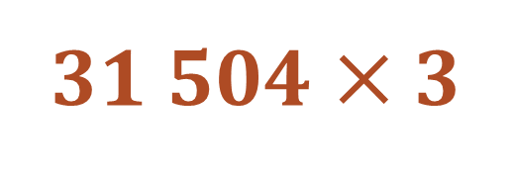
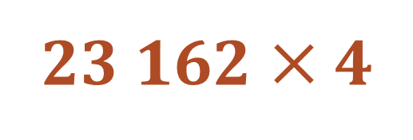
2
Đặt tính rồi tính
31 504 $×$ 3
23 162 $×$ 4
3
1
5
0
4
2
3
1
6
2
$$×$$
$$×$$
3
4
9
1
1
1
2
4
5
1
2
9
2
6
4
8

Slide 11
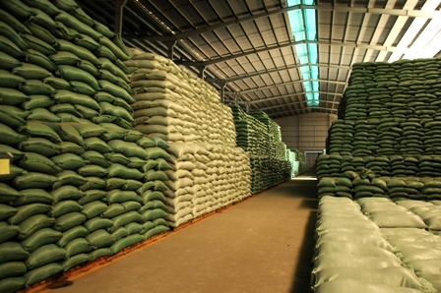
3
Mỗi lần người ta chuyển 15 250 kg thóc vào kho. Hỏi sau 3 lần chuyển như vậy, người ta chuyển được bao nhiêu ki-lô-gam thóc vào kho?

Slide 12
3
Mỗi lần người ta chuyển 15 250 kg thóc vào kho. Hỏi sau 3 lần chuyển như vậy, người ta chuyển được bao nhiêu ki-lô-gam thóc vào kho?
Tóm tắt
1 lần:
15 250 kg thóc
3 lần:
... kg thóc ?

Slide 13
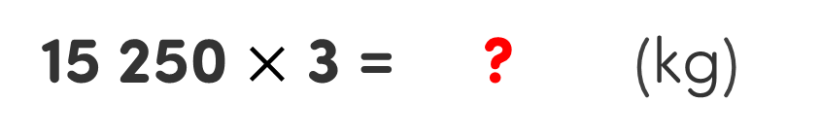
3
Tóm tắt
1 lần:
15 250 kg thóc
3 lần:
... kg thóc ?
Bài giải
Sau ba lần, người ta chuyển được số ki-lô-gam thóc vào kho là:
15 250 $×$ 3 = ? (kg)
45 750
Đáp số:
45 750 kg thóc

Slide 14
YÊU CẦU CẦN ĐẠT
- Biết và thực hiện được (đặt tính rồi tính) phép nhân số có năm chữ số với số có một chữ số.
- Giải được bài toán thực tế liên quan đến phép nhân số có năm chữ số với số có một chữ số.

Slide 15


